Slide 1

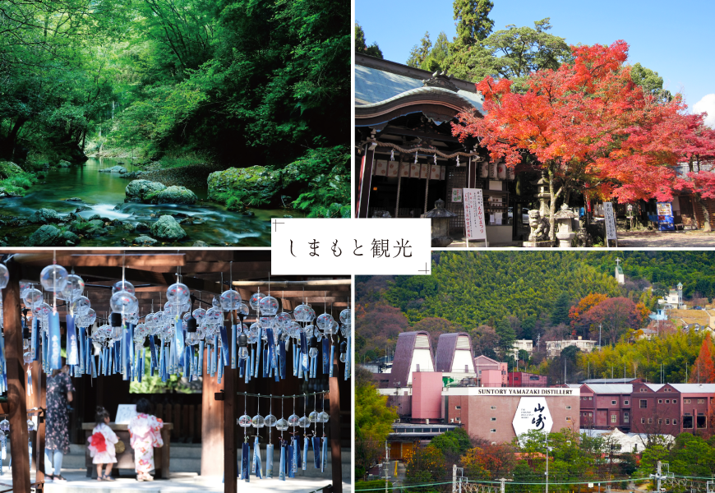
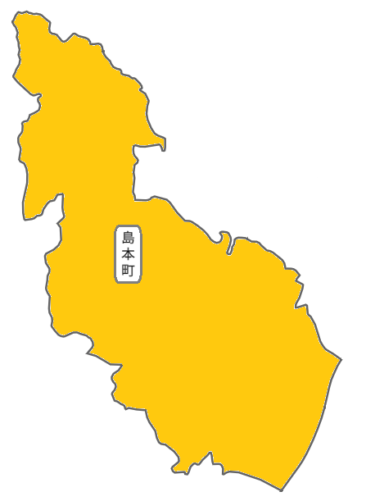
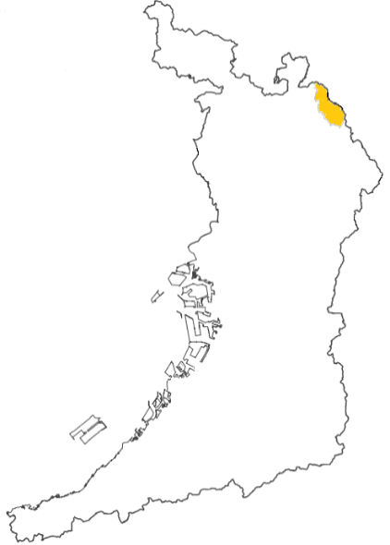
大阪府島本町
町村の将来のあり方に関する勉強会
「将来課題の対応方策の検討」
令和６年３月 島本町/大阪府

Slide 2
はじめに
● 急激な人口変動の中で、町村が将来にわたって持続的かつ安定的に住民サービスを提供できるよう、
課題分析や対応方策の検討を行うために、令和２年度に府と１０町村で「町村の将来のあり方に関する
勉強会」を設置。
● 府は、これまでに、町村ごとの「中長期財政シミュレーション」を作成し、それを踏まえて、今後の
対応方策等について、府と各町村の首長や議会との間で意見交換を実施。
島本町においても、令和２年度から毎年「中長期財政シミュレーション」を作成し、公表してきた。
● また島本町では、今後のまちの将来像と基本方向を示し、社会経済情勢の変化やさまざまな課題に的確に
対応しながら、住民サービスの維持・充実とさらなるまちの発展を図っていくため、
令和2年3月に「第五次島本町総合計画」を策定し、総合的かつ計画的なまちづくりに取り組んできた。
● 令和５年度からは、島本町における具体的な行政課題に対応するため、島本町と府が共同で、人口推計を
ベースに様々な分野の将来課題をデータで見通す「地域の未来予測」を作成し、 これを踏まえた対応方策に
ついて、検討してきたところであり、その成果をここにとりまとめた。
今後は各課題への対応方策について、さらに検討を深め、実施していく。

Slide 3
目次
１
島本町の特性・・・・・・・・・・・・・・・・・・・・・・・・・・・・・・・・・・・・・・・・・・・・・・・・・・・・・・・・・・・・・・P. ４
２
島本町 地域の未来予測・・・・・・・・・・・・・・・・・・・・・・・・・・・・・・・・・・・・・・・・・・・・・・・・・・・・・P. ５
人口・・・・・・・・・・・・・・・・・・・・P.８ 施設・インフラ・・・・・・・・・・・・・・・・・・・P.１2 医療・福祉・・・・・・・・・・・・・・・P.１5
防災・消防・・・・・・・・・・・・・・・P.１8 衛生・・・・・・・・・・・・・・・・・・・・・・・・・・・P.20
３
個別課題の深掘①
公共施設のマネジメント ～課題認識～・・・・・・・・・・・・・・・・・・・・・・・・・・・・・・・・・・・P.22
体育館の移転整備・学校プールの集約について
公共施設のマネジメント ～対応方策 全国事例～・・・・・・・・・・・・・・・・・・・・・・・・・・P.31
体育館の移転整備・学校プールの集約について
公共施設のマネジメント ～対応方策の検討～・・・・・・・・・・・・・・・・・・・・・・・・・・・・ P.37
体育館の移転整備・学校プールの集約について
４
個別課題の深掘②
ごみの収集・減量化 ～課題認識～ ・・・・・・・・・・・・・・・・・・・・・・・・・・・・・・・・・・・・・P.４5
高齢者等のごみ出しについて
ごみの収集・減量化 ～対応方策 全国事例～・・・・・・・・・・・・・・・・・・・・・・・・・・・・・P.５１
高齢者等のごみ出しについて
５
まとめ・・・・・・・・・・・・・・・・・・・・・・・・・・・・・・・・・・・・・・・・・・・・・・・・・・・・・・・・・・・・・・・・・・・P.６1
６
（参考） 広域連携の取組状況（府内10町村）・・・・・・・・・・・・・・・・・・・・・・・・・・・・・・・・・・・P.６2

Slide 4
島本町の特性
沿革 | 1940（昭和15）年 ４月 町制施行
行政区域面積 （2023．3.31） | 16.81㎢
人口 （2020国勢調査） | 30,927人
人口の推移 （国勢調査・島本町「第五次総合計画の策定に係る人口推計について」（R1.6）の推計2） | 2015年 29,983人 2040年 30,198人
産業構造 （2020国勢調査） | 第一次 第二次 第三次 0.5% 21.5% 77.9%
小・中学校 | (町立） 第一小学校、第二小学校、第三小学校、第四小学校、第一中学校、第二中学校 私立 大阪青凌中学校
高校 | 大阪府立 島本高校 私立 大阪青凌高校
大学 | ―
鉄道駅 | ＪＲ京都線 島本駅、阪急京都本線 水無瀬駅
特徴 | ・北部を中心に、町全体の７割が山岳・丘陵地。 ・鉄道網をはじめとした交通インフラが充実しており、サントリー山崎蒸溜所や大阪府内で唯一全国名水百選に選ばれた離宮の水など、観光資源が豊富な地域。

Slide 5
島本町 地域の未来予測

Slide 6
地域の未来予測とは
● 「目指す未来像」の議論の材料となる重要な将来推計のデータを、客観的かつ長期的な視点で
整理したもので、以下の要件を満たしたもの
① それぞれの地域における行政需要や経営資源に関する長期的な（概ね15年から30年先までの）変化・課題の見通しを、
客観的なデータを基にして整理したものであること。
② 分野横断的な指標として、各分野の推計の前提となる人口や人口構造の変化及び施設・インフラの老朽化等に関して
長期的な将来推計を行ったものであること。
③ ②を踏まえて複数の分野についての長期的な変化・課題の見通しを整理したものであること。
【分野】
◎ 人口や人口構造の変化及び施設・インフラの老朽化等の影響を大きく受ける分野のうち、人口等を基礎と
して長期見通しの推計が可能な分野であって、 施設・インフラをはじめとしたサービス提供体制の見通しに
長期的な視点での検討が必要な分野（医療・福祉、防災・消防、衛生など）

Slide 7
推計した分野
推計のベースとなる人口については、総務省「国勢調査」、島本町「第五次総合計画の策定に係る人口推計について」（R1.6）の
推計2を用いています。
分野 | No. | 指標
人口 | 1-1 | 将来推計人口
 | 1-2 | 人口ピラミッド変化
 | 1-3 | 高齢化率・後期高齢化率
 | 1-4 | 未就学児・小中学校児童・生徒数
施設・インフラ | 2-1 | 公共施設の基本情報（体育館）
 | 2-2 | 公共施設の基本情報（学校プール）
 | 2-3 | 公共施設の基本情報（総合施設）
分野 | No. | 指標
医療・福祉 | ３-1 | 医療・介護需要
 | ３-2 | 認知症有病者数
防災・消防 | ４-1 | 避難行動要支援者数
 | ４-2 | 救急搬送者数
衛生 | ５-1 | 有収水量
 | ５-2 | ごみ発生量

Slide 8
【人口】 １－１ 将来推計人口
出典：総務省「国勢調査」（2020年まで）、島本町「第五次総合計画の策定に係る人口推計について」（R1.6）の推計2 （2020年以降）を基に作成
推計結果の概要 | 総人口は2025年頃まで増加するが、その後減少していく。（2025～2040年：▲８％）。
（単位：人）
（参考）※
※：2045年、2050年については、「第２期島本町まち・ひと・しごと創生総合戦略」（R3.3）の上位推計を基に作成

Slide 9
【人口】 １－２ 人口ピラミッド変化
出典：総務省「国勢調査」、島本町「第五次総合計画の策定に係る人口推計について」（R1.6）の推計2を基に作成
推計結果の概要 | 現在のボリュームゾーンである生産年齢人口が高齢化することで、人口構成が変化する。 特に後期高齢者人口の女性（７５歳以上）は大幅に増加。

Slide 10
【人口】 １－３ 高齢化率・後期高齢化率
出典：総務省「国勢調査」（2020年まで）、島本町「第五次総合計画の策定に係る人口推計について」（R1.6）の推計2 （2020年以降）を基に作成
推計結果の概要 | 高齢者数の増加により、2015年から2040年にかけて高齢化率は5.4ポイント、後期高齢化率は6.2ポイント上昇する。

Slide 11
【人口】 １－4 未就学児・小中学校児童・生徒数
出典：総務省「国勢調査」（2020年まで）、島本町「第五次総合計画の策定に係る人口推計について」（R1.6）の推計2 （2020年以降）を基に作成
推計結果の概要 | 中学校生徒は増加傾向だが、未就学児数は2025年頃、小学校児童数は2035年頃をピークに、２０４０年にかけて減少する見込み。

Slide 12
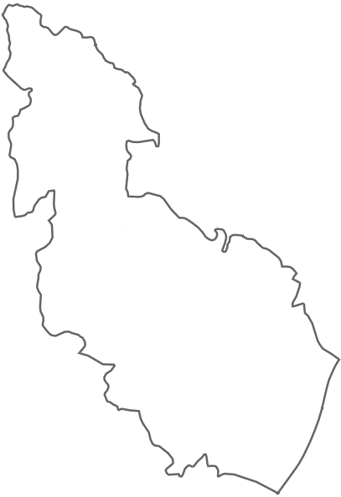
【施設・インフラ】 ２－１ 公共施設の基本情報（体育館）
出典：島本町公共施設総合管理計画を基に作成
推計結果の概要 | 体育館は2040年には築約60年に達し、老朽化が深刻化する見込み。
町立体育館

Slide 13
【施設・インフラ】 ２－２ 公共施設の基本情報（学校プール）
出典：島本町公共施設総合管理計画を基に作成
推計結果の概要 | 2023年時点で築４０年以上の施設が多い中、2040年には築70年に達する施設も出る。
第二中学校
第二中学校
第一小学校
第一小学校
第二小学校
第二小学校
第三小学校
第三小学校
第一中学校
第四小学校
第一中学校
第四小学校

Slide 14
【施設・インフラ】 ２－３ 公共施設の基本情報（総合施設）
出典：島本町公共施設総合管理計画を基に作成
推計結果の概要 | 1996年竣工の総合施設「ふれあいセンター」は、204０年には築４4年に達する。
ふれあいセンター

Slide 15
【医療・福祉】 ３－１ 医療・介護需要
本項目では島本町における医療介護需要の予測について掲載しています。
医療介護需要の指数は20１５年の国勢調査に基づく需要量＝100として指数化しているもので、日本医師会が提示している計算式と各年齢層の人口数を用いて算出しています。
算出方法は以下の通りです。
・各年の医療需要量＝～14歳×0.6＋15～39歳×0.4＋40～64歳×1.0
＋65～74歳×2.3＋75歳～×3.9
・各年の介護需要量＝40～64歳×1.0＋65～74歳×9.7＋75歳～ ×87.3

Slide 16
【医療・福祉】 ３－１医療・介護需要
出典：総務省「国勢調査」、島本町「第五次総合計画の策定に係る人口推計について」（R1.6）の推計2を基に作成
指数計算式：日本医師会「地域医療情報システム」記載の式を利用
推計結果の概要 | 高齢化率の上昇により、医療需要および介護需要は共に増加。特に介護需要は約1.5倍に拡大する見通し。

Slide 17
【医療・福祉】 ３－2 認知症有病者数
出典：総務省「国勢調査」（2020年まで）、島本町「第五次総合計画の策定に係る人口推計について」（R1.6）の推計2 （2020年以降）を基に推計、
島本町「第９期島本町介護保険事業計画素案」を基に作成
推計結果の概要 | 高齢化率の上昇により認知症有病者数は増加が見込まれ、後期高齢者人口がピークアウトする２０３０年頃以降も大きくは減少しない見込み。

Slide 18
【防災・消防】 ４－１ 避難行動要支援者数
出典：総務省「国勢調査」（2020年まで）、島本町「第五次総合計画の策定に係る人口推計について」（R1.6）の推計2 （2020年以降）を基に推計
推計結果の概要 | ２０２５年以降、人口は減少していくが、高齢化率が上昇することで、避難行動要支援者数はほぼ横ばいで推移する見込み。

Slide 19
【防災・消防】 ４－2 救急搬送者数
出典：総務省「国勢調査」（2020年まで）、島本町「第五次総合計画の策定に係る人口推計について」（R1.6）の推計2 （2020年以降）を基に推計
推計結果の概要 | 救急搬送者数は、現在増加傾向にあり、２０２５年以降人口は減少していくが、高齢化率が上昇することで、ほぼ横ばいで推移する見込み。

Slide 20
【衛生】 ５－1 有収水量
出典：総務省「国勢調査」（2020年まで）、島本町「第五次総合計画の策定に係る人口推計について」（R1.6）の推計2 （2020年以降）、
環境省「大阪府の水道の現況」を基に作成
推計結果の概要 | 2025年以降、人口減少に伴い有収水量は減少する見込み。

Slide 21
【衛生】 ５－2 ごみ発生量
出典：総務省「国勢調査」（2020年まで）、島本町「第五次総合計画の策定に係る人口推計について」（R1.6）の推計2 （2020年以降）、
環境省「ごみ処理の概要」を基に作成 （２０２５年以降の内訳は、2015年・2020年実績を基に推計）
推計結果の概要 | ごみ発生量は人口増に伴い2025年まで増加し、以降は人口減のため微減となる見込み。

Slide 22
個別課題の深堀①
公共施設のマネジメント
～課題認識～
体育館の移転整備・学校プールの集約について

Slide 23
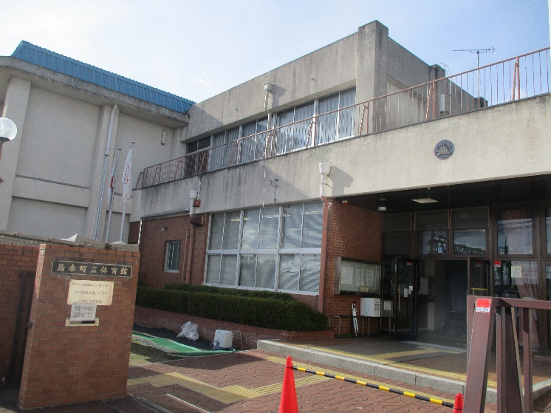
体育館の劣化状況・利用者状況等について
出典：島本町公共施設総合管理計画を基に作成
◆保有量と老朽化、耐震化などの状況
・建設から40年以上経過しており、施設・設備の老朽化が進行
・平成28年度に実施した耐震診断の結果、第１体育室の建物が耐震性能を満たしていない
延床面積 （㎡） | 敷地面積 （㎡） | 建築年 | 構造 | 耐震化の状況 | 設備
1,286.17 | 1,791.00 | 1981 | RC造 | 未 | 第１～３体育室、 トレーニングルーム、研修室
◆利用者の状況
・令和元年度までは、70,000人程度で推移
・令和２年度は、新型コロナウイルス感染症拡大の影響により
大きく減少
・令和３年度は、約46,000人、令和４年度は、約60,000人であり、
緩やかに回復している
◆その他の課題
・用地が借地であるため、毎年度借地料の負担が生じる

Slide 24
体育館の経費について
竣工年 | 今後10年間で見込まれる 大規模改修経費 ※島本町公共施設総合管理計画より | １年あたりの運営経費 （令和４年度実績） | 備考
1981年 | 257,334,000円（①） | ３０,８７２,１９３円（②） | （運営経費） 光熱水費、修繕費、 委託料（受付業務）、 賃借料 等
【令和４年度の収入額】
◎ 使用料：3,161,250円／年（③）
分析
・１年あたりの町負担額試算 ＝ 25,733,400円（①÷１０年）＋ ３０,８７２,１９３円（②）
－3,161,250円（③）
＝ 53,444,343円

Slide 25
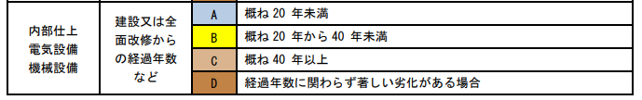
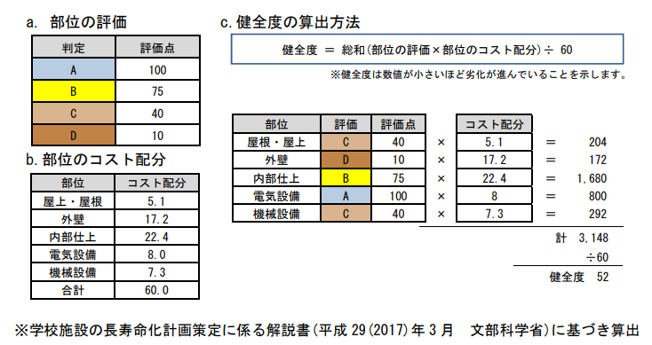
学校プールの劣化状況について
出典：島本町学校施設等長寿命化計画を基に作成
建設又は全面改修からの経過年数などを基本にA,B,C,Dの４段階で評価し、それを
次の健全度の算定により100点満点で数値化し、健全度を評価。
◆劣化状況の評価基準
◆健全度算出
・建物の※５つの部位について劣化状況を４段階で評価し、
100点満点で数値化した評価指標。
a.部位の評価点とb.部位のコスト配分を右表のように定め、
c.健全度を100点満点で算定。
※プールについては、２つの部位（電気設備、機械設備）で評価
25

Slide 26
学校プールの劣化状況について
出典：島本町学校施設等長寿命化計画を基に作成
◆劣化状況評価（令和２年８月時点の点検結果に基づくもの）
分析
・劣化状況評価の電気設備・機械設備がC、健全度得点が40点の施設が３施設もあり、
早急な対応が必要な状況。
26

Slide 27
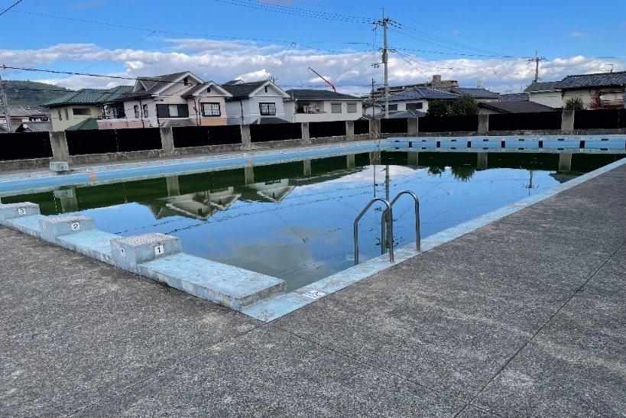
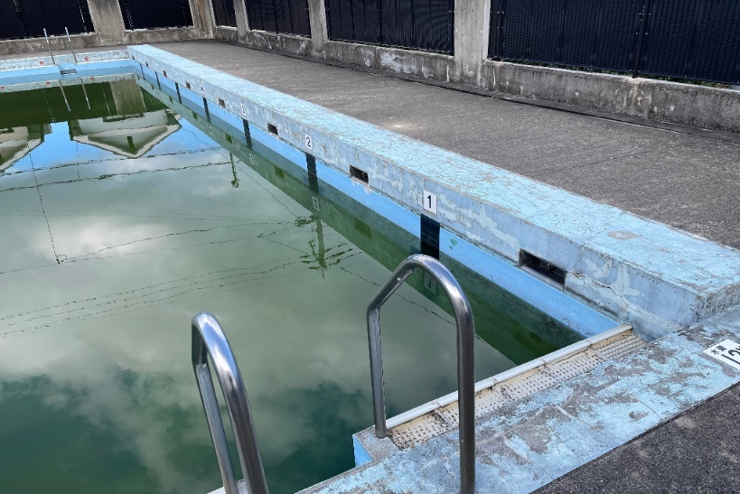
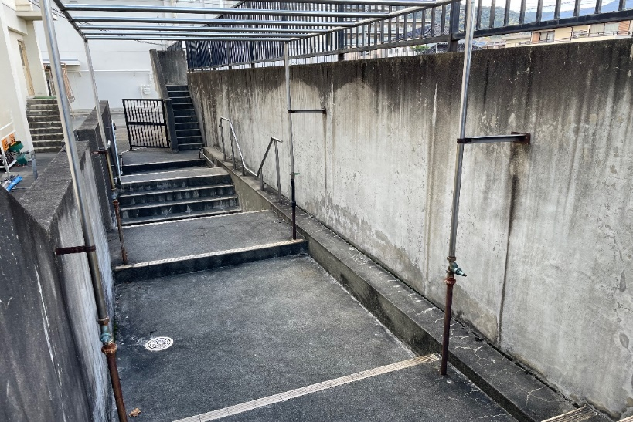
学校プールの劣化状況について（写真）
第一中学校のプール槽、腰洗い槽・シャワー
分析
第二小学校、第二中学校のプール槽は、改修されているが、 残る４つの学校プールは、塗装剥離、ひび割れ等の劣化が目立つ状況である。

Slide 28
学校プールの維持管理経費、運転経費について
施設名称 | 竣工年 | 今後10年間で 見込まれる経費 | １年あたりの経費 | 備考
第一小学校 | 1990年 | 9,235,000円 | 923,500円 | 委託料、光熱水費、 消耗品費、修繕費 等
第二小学校 | 1970年 | 8,740,000円 | 874,000円
第三小学校 | 1973年 | 11,429,500円 | 1,142,950円
第四小学校 | 1981年 | 9,609,000円 | 960,900円
第一中学校 | 1977年 | 8,850,000円 | 885,000円
第二中学校 | 1977年 | 12,643,600円 | 1,264,360円
※ 上記以外に
・第二小学校、第二中学校以外の４校については、竣工以来未改修であり、使用を続ける場合は今後改修が必要。
・改修する場合、１校あたり4,000～4,500万円程度の費用負担が生じる。
分析
・今後１年あたり町負担額は、全校で約605万円。
・また未改修の４校を改修する場合は、２億円近くの経費を要する。
28

Slide 29
学校プール（屋外）運営の負担・安全性等について
課題
・ 年間を通して２ヶ月間しか稼働期間がなく、雨風等によるプール槽の傷みが大きい。
・ 炎天下でのプールサイドや水温の上昇に伴い、児童・生徒の熱中症の危険性が高い。
・ 天候に左右され、計画通りに授業を実施できない。
・ 水泳の授業に一定の専門的知識が必要なほか、清掃や水質管理等にも教員の労力が割かれている。
分析
・ 近年の真夏の酷暑、事故の危険性を考えると、市町村における学校プール授業のあり方の検討は、
待ったなしと考えられる。
・ 府内でも多くの市町村が既に対処あるいは検討に着手しており、屋内プールの活用や、
民間事業者へ授業を委託している例も多い。

Slide 30
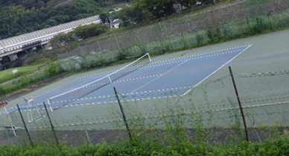
テニスコートの負担・安全性等について
課題
・ 大規模改修工事から１０年が経過し、舗装にクラックが発生している
・ 河川敷という立地上、自然環境の影響を受けやすく、コート面の
クラック等の発生要因となっているため、同位置での再整備は
望ましいとは言えない
◎大規模改修費用 ： 約11,000,000円

Slide 31
公共施設のマネジメント
～対応方策 全国事例～
個別課題の深堀①
体育館の移転整備・学校プールの集約について

Slide 32
【全国事例】 ①学校プールの共同利用
●茨城県下妻市 ～稼働率の見える化による集約計画立案～
◎稼働率を用いて学校の利用状況を見える化、稼働率を基に必要プールを決定。
◎１１校で保有していたプールについて、今後の必要数を５か所と方針決定。
◎プールを保有維持する学校5校（基幹校）については、稼働率や老朽化の度合いにより学校を選定。
自校プールを廃止して基幹校のプールを利用する学校（利用校）については、基本的に地理的に基幹校に近い学校を
選定。
また、小学生の中学校プール利用は水深の関係で危険であるが、逆は可能であるとの校長会での意見もふまえている。
事業の効果
《財政的効果》
◎保有している11校のプールから６校のプールを廃止し、５校に集約化することで、30年間で約4.56億円削減
出典：学校施設の集約化・共同利用に関する取組事例集＿文部科学省

Slide 33
【全国事例】 ②公営プールの活用
●愛知県常滑市 ～多角的な検討により、小学校は全校廃止・中学校は改修して維持～
◎市で考えられる今後のプールの在り方についてのパターンとして、全学校において保有し更新する場合、複数校にて施設の共同利用
を行う場合、市営プールを使い集約化する場合、市民プールを新設すると仮定して集約化する場合で、場合分けを実施。
民間施設の利用は、施設へのヒアリングにより、会員制であること等から本市の学校への活用は難しいという結論に至る。
◎各パターンを様々な側面により比較し、メリットが多いと思われるものから◎○△×にて整理し、×がなく、 メリットの多い市営プールを
活用した集約化での今後のプールの方向性を決定。
事業の効果
《教育的効果》
◎温水プールは水温や気温が保たれているため、子どもたちの体調が安定し、集中して水泳に取組むことが可能。
◎バス移動は子どもたちが遠足に行くような気持ちになり、普段とは違う環境でプールを楽しんでいた。水泳嫌いだった子どもの保護者
から「今年は特に頑張って取り組んでいた」という報告を複数受けた。
《財政的効果》
◎学校屋外プールを順次リニューアルする場合と比べて、40年間で約10億円削減
出典：学校施設の集約化・共同利用に関する取組事例集＿文部科学省

Slide 34
【全国事例】 ③民営プールの活用
●佐賀県伊万里市 ～施設、指導、移動の面で民間プールを活用～
◎近くの民間プールを活用して、天候に左右されず環境の安定したプール施設で、水泳の専門員の指導のもと、計画的な事業実施が可能に。
◎民間プールを活用して授業を行うことで２校のプールを廃止。
◎２学年（20 人～30 人程度）を同時に授業し、学校の教員２名と民間プールの指導役2 名（インストラクター1 名、監視員 （インストラク
ター補助）1 名）により、指導を実施。
◎水泳指導は授業として各学年7 回（1 回につき70 分程度）、その他校内水泳大会等で利用。
◎授業期間における児童と教員の送迎について、民間プールがバスの確保及び運転業務を行う。
事業の効果
《教育的効果》
◎専門のインストラクターによる指導により、効果的な指導が可能。また、教員の指導力の向上につながる。
◎水温や水質、衛生管理など、安定した環境で授業ができる（温水シャワーやエアコンの効いた広い更衣室、見学スペースなど、設備が充実
しており、冷たい水を怖がる児童が抵抗なくシャワーを浴びることができ、障害のある（水に浸かるとすぐに寒くなるため泳ぎたくても
泳げない）児童が泳ぐことができた）。
◎複数人で指導するため、習熟度別の指導ができる。
◎授業が天候に左右されずに実施できる。
《財政的効果》
◎プールを大規模改修して使用し続ける場合と比較して、コストを抑制することができる。
◎学校の職員によるプールや水質の管理が不要となり、見えないコストダウンを図れた（水質管理には多くの時間がかかるため、職員
にとって大きな負担となっていた）。
出典：学校施設の集約化・共同利用に関する取組事例集＿文部科学省

Slide 35
【全国事例】 ④民営プールの活用
●大阪府箕面市 ～民間プール活用モデル事業～
◎北小学校から、天候に左右されず環境の安定した民間プールを活用し、民間専門インストラクターの水泳指導方法を
学びたいとの要望があり教育委員会で検討した。
◎検討した結果、民間専門インストラクターの水泳指導により、児童の水泳運動力を高めることや教職員の水泳指導力を
向上させることができるとともに、北小学校の児童数規模であれば、プール維持費の長期的な財政効果も得られること
から、北小学校をモデル校として民間プール活用モデル事業を実施することにした。
◎スイミングスクールの専門インストラクターが、泳力別に3から4つのグループに分け、1回あたり50分間水泳指導を
する。教員は水泳授業に付き添い、児童を見守るとともに、専門インストラクターの水泳指導方法を学ぶ。
◎1回の授業で約50名の児童（2クラス）が参加。
◎支援学級に在籍する児童など個別対応が必要な児童については、ノウハウのある専門インストラクターが、教員と連携
しながら、一緒に水泳指導する。
児童、教員、保護者の声
◎児童の声：泳ぎ方が正しくなったと思う。学校の水泳指導より、泳ぐのがきれいになったり速くなった気がする。
◎教員の声：スモールステップの目標を設け、どの児童も不安なくできそうと思えるものから取り組む指導方法が参考に
なった。
◎保護者の声：来年度もぜひ専門インストラクターによる水泳指導を実施してほしい。
出典：大阪府地域ブロック会議資料より引用

Slide 36
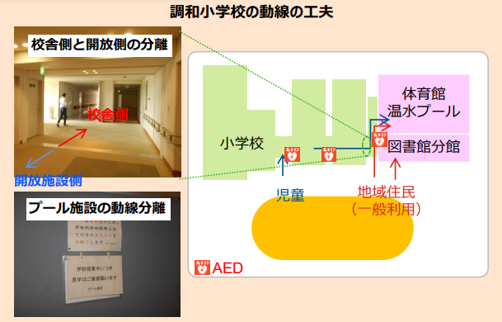
【全国事例】 ⑤小学校を市民開放施設（屋内温水プール、体育館等）を
併設した複合施設として整備
●東京都調布市 ～地域開放に対応可能なプールや体育館等の整備～
◎児童・生徒の教育環境を良好に保つため、小規模校の解消又は小規模校化の
防止を含めた学校規模の適正化方策の一つとして、野川小学校及び大町小学校
の両校を統合し、新設校として調和小学校を開校。
◎新校舎は、義務教育施設としては日本で始めてPFIを導入し、竣工。
◎既存の地域図書館の老朽化・狭小化に対応するために小学校に併設して整備し、
当地域に体育施設がなかったことから、地域開放に対応可能なプールや体育館
等の整備を行った。
◎図書館分館（1階）と学校図書室（2階）は、内部で階段でつながっているが、安全
上の問題から、相互通行できない。そのため、図書館分館への入口は、学校玄関
とは別に設置されている。
◎体育館や図書館などの開放エリアと、校舎エリアについては、間にシャッターが
設置され、開放時においては、校舎側へ行けないように工夫されている。
◎プールを学校授業で利用している際には、一般の利用者が中へ入れないように
工夫。プール入口に券売機と管理者窓口を設置することで利用者を確認する
ことができる。
出典：調布市立調和小学校整備並びに維持管理及び運営事業＿文部科学省
学校体育施設の有効活用に関する手引き＿スポーツ庁

Slide 37
公共施設のマネジメント
～対応方策の検討～
個別課題の深堀①
体育館の移転整備・学校プールの集約について

Slide 38
体育館とプールの課題
<対応方策 ＞
島本町の方針
体育館・プール等を水無瀬川緑地公園に移転集約し、総合スポーツ施設としての整備を検討

Slide 39
島本町の分析
水無瀬川緑地公園に移転しても、
住民の約半数が１㎞圏内、大多数が２㎞圏内となる
現在の施設の位置
集約移転予定地
水無瀬川緑地公園内に体育館、
各学校プール、テニスコートを集約
第二中学校
東大寺公園
テニスコート
第一小学校
第二小学校
令和5年3月末時点地域別人口
町立体育館
第三小学校
第一中学校
第四小学校
39

Slide 40
代表的な整備手法の検討
※：LCC（ライフサイクルコスト）：建築物の企画・設計から解体までの間に発生する費用の合計

Slide 41
整備手法について（PPP/PFI）
◆PFI事業導入の効果
・安くて質の良い公共サービスが提供
→性能発注方式の採用により、効率的な設計・建設・維持管理・運営が可能
・公共サービスの提供における行政の関わり方が改善
→建築など専門的分野を委託することで、行政は選択的に人的資源を集中できる
・民間の新たな事業機会の創出
→行政が担ってきた業務に民間が参加できる

Slide 42
財源の確保策について
◎国庫補助金（実際に活用できるか未確認） ※国庫補助金の補助率は制度上の上限であり、減額されることがある
・学校施設環境改善交付金（学校水泳プール新改築事業、地域スポーツセンター新改築事業）
補助率1/3
・社会資本整備総合交付金（都市公園事業）
補助率1/2
◎町負担
・公共施設等適正管理推進事業（集約化・複合化事業）
充当率90％、交付税措置50％
※令和８年度まで、延長については不明
※国庫補助金との併用可
・基金（令和４年度末残高）
総合スポーツセンター建設設立基金 １億6,807万１千円
公共施設整備積立基金 18億5,316万７千円
ふるさと応援基金（教育・文化・芸術） 6,214万５千円

Slide 43
今後想定される課題について
島本町の分析
・施設の規模や設備、施設の配置
・収支シミュレーションを行った上で使用料を設定
・屋内プールまでの児童生徒の移動手段の確保
・水泳授業の実施方法の検討

Slide 44
見込まれる効果について
島本町の分析
・学校プールを集約するにあたり、授業で使用しない時間帯については一般利用とすることで、
住民にとっては旧町営プールが廃止されて以来はじめて、町内で水泳施設が利用できるよう
になる。
・空調完備の体育館が整備されることにより、気候に左右されず、快適で安全にスポーツ活動を
行うことができる。
・新たに１年中使用できる屋内プールが整備されることにより、スポーツ活動を行う拠点が増え、
住民の健康増進につながる。
・屋外にある学校プールが集約され、屋内プールが整備されることにより、１年を通じて、
安全で快適に水泳授業を行うことができ、教員の負担軽減が見込まれる。
・体育館の借地料の支出負担がなくなる。

Slide 45
個別課題の深堀②
ごみの収集・減量化
～課題認識～
高齢者等のごみ出しについて

Slide 46
【課題】高齢者等のごみ出しについて
・ 歩行困難等の理由により、ごみ集積所までのごみ出しができない。
・ ごみ出し時間が原則８時までであるため、介護ヘルパーを利用したごみ出しが困難。
・ 近隣の方のご協力によりごみ出しを行っている地域もあるが、高齢化が進み、
そのような支え合いができなくなってきている。
・視覚障がい者、身体障がい者も同様の状況が考えられる。

Slide 47
【ごみの収集】エリア別高齢者人口について
ごみ出し負担の大きい後期高齢者人口が多く居住する地域は増加する。
2023年3月末時点75歳以上人口
2028年3月末75歳以上人口試算
75歳以上人口が300人以上の地域
④
③
⑤
②
５年後の75歳以上人口の試算
※令和５年３月末各地区の人口に変化率を乗じて計算
変化率＝ R2大阪府年齢別生残率× 年齢別社会増減率(R2～R4平均)
②
③
①
47
①

Slide 48
【ごみの収集】エリア別高齢化率について
ごみ出し負担の大きい後期高齢者の割合が多い地域は増加する。
2023年3月末時点後期高齢化率
2028年3月末後期高齢化率試算
後期高齢化率25％以上の地域
①
①
③
②
②
③
５年後の後期高齢化率の試算
⑩
⑥
⑤
④
⑤
※令和５年３月末各地区の人口に変化率を乗じて計算
変化率 ＝ R2大阪府年齢別生残率 × 年齢別社会増減率(R2～R4平均)
⑨
⑧
⑥
④
⑦
48

Slide 49
【ごみの収集】 介護認定の状況について
出典：第8期 島本町保健福祉計画及び介護保険事業計画を基に作成
要介護度によっては、立ち上がりや歩行が自力で困難になり、独居である場合、ごみ出しの負担が大きい。

Slide 50
【ごみの減量化】 島本町のごみ量について
出典：島本町事務事業成果報告書を基に作成
３Rの実現に向け、今後も継続的な取組が必要。
注：スライド21における「ごみ発生量」は、ごみ全体量を対象に推計したものである一方、当スライドでは家庭ごみの量により焦点を当てるため、「可燃ごみ」のみの推移を表示。

Slide 51
ごみの収集・減量化
～対応方策 全国事例～
個別課題の深堀②
高齢者等のごみ出しについて

Slide 52
【全国事例】 ごみの収集①
●千葉県四街道市 ～ごみ出しが困難な方に対する家庭ごみの戸別収集～
◎可燃ごみ、プラスチック・ビニール類、不燃ごみ、資源物、有害ごみを収集。
◎利用者は市が用意する収集用容器にごみを入れ、門前または玄関先で収集。
≪支援対象者≫
・介護認定を受けている方や、障がい者手帳を所持している方等で、自ら集積所までごみを持ち出すことが困難であり、かつ、他の者にごみ出しの協力が得られないこと。
出典：千葉県四街道市HP

Slide 53
【全国事例】 ごみの収集②
●埼玉県所沢市 ～自治体職員が個別訪問、声掛けも行う「ふれあい収集」～
◎市の収集員が週 1 回、利用者世帯の玄関先からごみ・資源物を回収。
◎声掛けの希望者には、ごみが出されていても声を掛ける。
応答がない場合は、収集員が事務所に連絡し、事務所職員から利用世帯に架電。
電話に出ない場合は、緊急連絡先へ連絡する。
≪支援対象者≫
・ごみ出しについて身近な人の協力を得ることができず、自らがごみ集積所までごみを排出することが困難な者。
出典：高齢者ごみ出し支援事例集＿国立環境研究所

Slide 54
【全国事例】 ごみの収集③
●新潟県新潟市～ささえあい・たすけあい コミュニティの力で高齢者のごみ出し支援～
◎家庭ごみ収集手数料収入を活用し、自治会・町内会、地域コミュニティ協議会、地区社協の
ほか、老人クラブ、NPO など非営利の地域団体がごみ出しの支援を行った場合に、市が
支援金を交付。
◎支援金は、「燃やすごみなど」を利用者の玄関先からごみ集積場に排出した場合、
利用者 1 名への支援で １５０円/1 日、「粗大ごみ」を利用者の家屋等から玄関先に排出
した場合、利用者 1 名への支援で、６００円/1 日を交付。
≪支援対象者≫
・ごみ出しが困難な高齢者及び障がい者の世帯で、同居人や近隣在住の親近者でごみ出しの
支援を行うことができる者がいないこと。
出典：高齢者ごみ出し支援事例集＿国立環境研究所

Slide 55
【全国事例】 ごみの収集④
●宮城県仙台市～ごみ出し支援活動を行う団体へ奨励金を交付し、支援活動の促進を図る～
◎高齢者や障がいがある方などごみ出しが困難な世帯に対しごみ出し支援活動を行う団体へ奨励金を
交付することで、団体による支援活動の促進を図る事業。申請できる団体は、町内会や老人クラブ、
ボランティア団体などの非営利な活動を行っている団体。
◎奨励金額は、以下のとおり。
・ごみ出し支援活動 1 回あたり 140 円／世帯 ・1 団体あたり交付上限金額 70,000 円(半期)
≪支援対象者≫
・以下のいずれかの要件を満たす、一人暮らしの方、またはいずれかの要件を満たす方のみで構成される
世帯。
１．申請時に満 75 歳以上
2.介護保険の要介護 1 から要介護 5 のいずれかの認定を受けている。
3.身体障がい者手帳・精神障がい者保健福祉手帳・療育手帳の交付を受けている方など
出典：高齢者ごみ出し支援制度導入の手引き＿環境省

Slide 56
【大阪府内事例】 ごみの収集⑤
●大阪府寝屋川市 ～ふれあい訪問収集＋プラス～
・家庭用一般ごみ等をごみステーションへ出すことが困難な高齢者や障がいのある方の世帯を対象に、市職員が戸別に訪問してごみを収集する。
・令和4年12月1日からＡＥＤを搭載し、市内を巡回し、「もしも」のときは救助を行う。
≪支援対象者≫
・要介護3以上または、認知症に該当すると認められた満65歳以上の高齢者の方のみの世帯で何らかの福祉サービスを受けている世帯の方。
・身体障がい者手帳(1・2級)、療育手帳(A)、精神障がい者保健福祉手帳所持者の方のみの世帯で何らかの福祉サービスを受けている世帯の方。
・上記の状態の方がいる世帯で、同居者が高齢者や年少者等でごみをごみステーションまで持ち出すことが困難な世帯の方。
ただし、近所の人、親族、ホームヘルパーやボランティア等の協力でごみ出しが可能な方は利用の対象にはなりません。
参考：大阪府内の状況
出典：寝屋川市HP
・大阪府内で高齢者や障がい者等で自らごみ出しが困難な世帯に対し、戸別収集を実施している団体は2２団体。
併せて居住者への声掛けを行う団体もあり。
出典：大阪府総務部市町村局調べ

Slide 57
【全国事例】 ごみ減量①
●愛媛県松山市 ～普及啓発の実施～ ※「日本の廃棄物処理（平成 23 年度版）」において、3R の取組上位市町村
・ ウエブサイトに、月ごとのごみ排出量（直近２か年との比較）、ごみ減量のワンポイントアドバイス（水切り等）等を掲載。
・市内の学校や公民館等に市職員が出張し、説明会を開催（ごみの出張講座）。
・NPOと連携し、ごみ減量・リサイクルに関する学習施設の運営。
・上記のような減量に係る様々な取組を「リデュースKEEP No.1プロジェクト」と名付け、
市民のモチベーションを強化。
事業の効果
・普及活動の実施によって、家庭ごみの排出量は減少傾向にあり、平成１２年度と２０年度を
比較し、１９．２％減少。
・平成１８年度から人口５０万人以上の都市で、一人一日あたりのごみ排出量が８年連続最小。
出典：市町村における一般廃棄物処理事業の 3R化・低炭素化取組事例集＿環境省

Slide 58
【全国事例】 ごみ減量②
●東京都八王子市 ～ごみの有料化～ ※「日本の廃棄物処理（平成 23 年度版）」において、3R の取組上位市町村
・排出方法：市が指定する有料袋（指定収集袋）を購入し排出。
・指定収集袋の料金：大（40 L）75 円/枚、中（20 L）37 円/枚、小（10 L）18 円/枚、 ミニ（5 L）9 円/枚。
・道路や公園など公共の場所を清掃した場合は、無料のボランティア袋での排出が可能。
紙おむつについても無料のおむつ袋での排出が可能。
※資源物、有害ごみ、剪定枝・落ち葉は対象外。
事業の効果
・有料化の導入によって、実施前から実施 1 年目にかけて、可燃ごみが 33.1%
（50,764t→33,978 t）、不燃ごみが 29.5%（11,848 t→8,352 t）減少。
全体での減量率は32.4%。その後も引き続き減少傾向は続いている。
出典：市町村における一般廃棄物処理事業の 3R化・低炭素化取組事例集＿環境省
参考：大阪府内の状況
・大阪府内における可燃ごみ処理手数料を徴収している団体は、１５団体。
出典：一般廃棄物処理実態調査結果＿環境省

Slide 59
【全国事例】 ごみ減量③
●静岡県掛川市 ※「日本の廃棄物処理（平成 23 年度版）」において、3R の取組上位市町村
① 「ごみ減量大作戦」の実施
「ごみ減量大作戦」というわかりやすい名称を決め、毎年の可燃ごみの排出量について目標を定め、
普及啓発を強化。目標の達成状況については、市の HP で毎月のデータを公表。
②分別指導の徹底
各自治会から選出されたクリーン推進員を中心に分別等の指導を実施。
週に２回、市の職員もクリーン推進員と共に、各自治会のごみ集積所で早朝指導を実施。
事業の効果
① 排出量の目標値については、平成 17 年 9 月から平成 18 年 8 月の数値を基準とし、平成18～
19年度は7 %減少、平成 20～21 年度は12 %減少、平成 22～25 年度は14 %減少、という
目標を設定し、平成 22 年度には 14.1％減少を達成。
② 市の職員の早朝指導の副次的効果として、各自治会とのコミュニケーションが活発化するように
なった。事業系一般廃棄物についても、分別が意識されるようになってきた。
出典：市町村における一般廃棄物処理事業の 3R化・低炭素化取組事例集＿環境省

Slide 60
今後の取り組みについて
◎ ごみ出しが困難な一人暮らしの高齢者等の実情を把握・分析するとともに、
先進自治体の取組を参考に対応方策を検討する。
◎ごみの減量化に向け、生ごみ処理機・コンポスト容器の購入費補助制度などの
施策を検討するとともに、ごみの分別を徹底し、リサイクル率の向上に取り組む。

Slide 61
まとめ
・住宅開発を背景に足元は人口が増加するものの、2025年をピークに人口は減少に転じる。
・高齢化率は上昇傾向が続き、2040年には30%を越える見通し。
・中学校生徒数は増加傾向だが、未就学児数及び小学校児童数はピーク時から２０４０年にかけて減少する見込み。
・2025年以降は人口減少に転じるものの、高齢化により医療・介護需要は増加し、認知症有病者数・
避難行動要支援者数・救急搬送人員数は大きくは減少しないことが見込まれる。
地域の未来予測
・今後体育館や学校プール等の老朽化が進み、多額の改修費用が見込まれるほか、
耐震対応や、炎天下の水泳授業の危険など、運用上の懸念がある。
・高齢者などごみ出しが困難になっている世帯への支援が求められている。
・循環型社会の構築に向け、ごみの減量化を推進する必要がある。
個別の課題認識
● 将来に備え、課題を先送りすることなく、取り組めるところから速やかに対応方策を検討。
● 体育館・学校プール等については、島本町として、具体的な対策の検討を開始。
● ごみ出し支援・減量化については、全国事例や有効施策の研究を進め、島本町として施策を引き続き検討。
● 人材、財源等の資源が限られる中、人口減少や人口構成の変化による新たな課題の顕在化や、多様化する住民
ニーズに対応していく必要がある。このため、公民連携や広域連携、デジタル技術なども活用しながら、
持続的な住民サービス提供体制の構築を図っていく。

Slide 62
（参考） 広域連携の取組状況（府内１０町村）
 | 島本町 | 豊能町 | 能勢町 | 忠岡町 | 熊取町 | 田尻町 | 岬町 | 太子町 | 河南町 | 千早赤阪村
消防 | 単独 ※指令センター共同（高槻市）を予定 | 委託 （箕面市） | 委託 （豊中市） | 指令センター共同 （岸和田市） | 泉州南消防組合 |  |  | 大阪南消防組合（R6運用開始予定）
水道 （企業団統合） | 単独 | H31 | R6予定 | H31 | R3 | H31 | H31 | H29 | R3 | H29
下水 | 単独 | 単独 | 単独 | 単独 | 単独 | 単独 | 単独 | 単独 | 単独 | 単独
火葬場 | ー | ー | 単独 | 単独 | 単独 | 単独 | 単独 | ー | ー | ー
ごみ処理 | 単独 | 猪名川上流広域ごみ処理施設組合 |  | 単独 | 単独 ※泉佐野市田尻町清掃施設組合と協議中 | 泉佐野市田尻町清掃施設組合 | 単独 | 南河内環境事業組合
し尿 | 委託 （高槻市） | 単独 | 単独 | 委託 （泉北環境整備施設組合） | 委託 （泉佐野市田尻町清掃施設組合） | 泉佐野市田尻町清掃施設組合 | 単独 | 南河内環境事業組合
小児診療 | 高槻島本夜間休日応急診療所 | 豊能広域こども急病 センター |  | 泉北小児初期救急 | 泉州南部初期急病センター |  |  | 南河内南部広域小児急病診療
休日診療 | 高槻島本夜間休日応急診療所 | 委託 （池田市） | ー | ー | 泉州南部初期急病センター |  |  | 委託 （富田林市） | 委託 （富田林市） | 委託 （富田林市）
教職員 人事 | ― | 大阪府豊能地区教職員 人事協議会 |  | ー | ー | ー | ー | ー | ー | ー
給食 | 単独 | 単独 | 単独 | 単独 | 単独 | 単独 | 単独 | 単独 | 単独 | 単独
※富田林市、太子町、河南町、千早赤阪村において
一部業務の連携協定を締結
62

